Slide 1
자료구조 특별학기
< 1 조 >
이유진 (팀장)
윤정연
염지현
조대훈

Slide 2
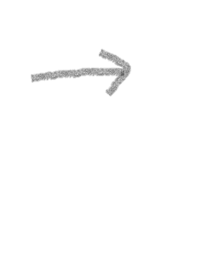
INTRO
< 소스코드 파일 구성 >
<class 소개>
< 함수소개>

Slide 3


소스파일 구성
main.cpp
customer.cpp
customer.h

Slide 4
Class 정의
class customer {
public:
int id;
string name;
string address;
string phone_num;
string recommender;
string bday;
int product;
PT training;
int pt;
double first_bmi;
double bmi;
double goal_bmi;
int locker_num;
int attendance;
string assigned_date;
string lastdate;
string expiration;
void print();
void set(vector<string> row);
};

Slide 5
Class 정의
class PT {
public:
string trainer_name;
int count;
void set(string trainer, int c);
};
class trainer {
public:
string name;
int num_student;
};

Slide 6

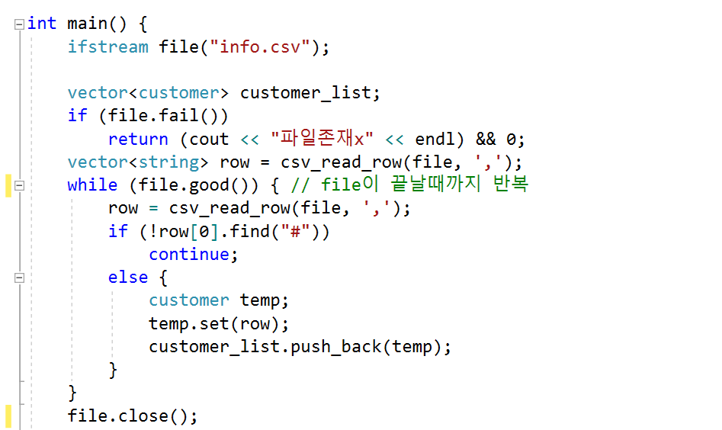
main.cpp - main

Slide 7
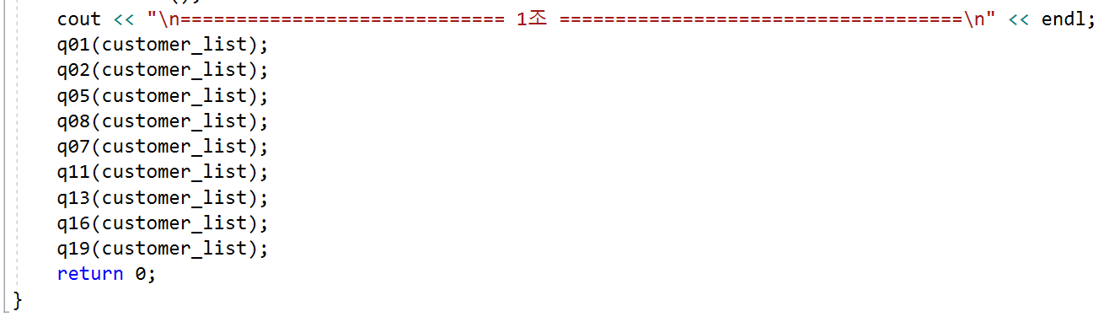
main.cpp - main

Slide 8
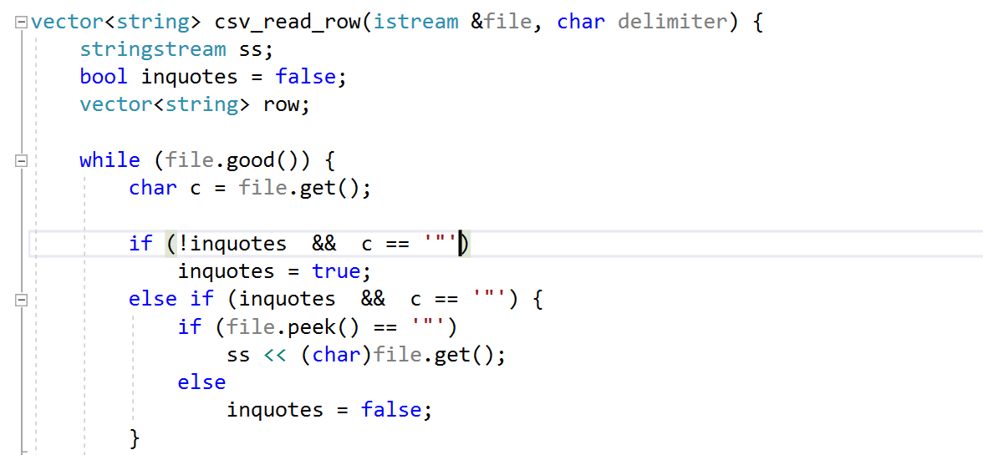
main.cpp – csv_read_row

Slide 9
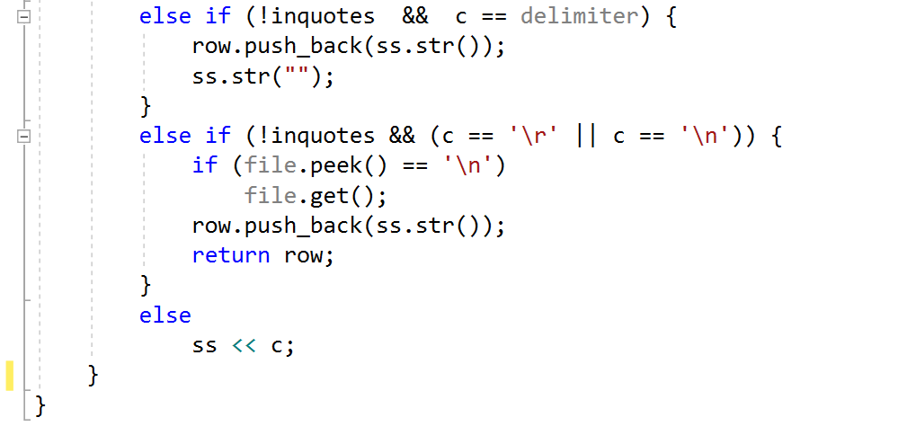
main.cpp – csv_read_row

Slide 10
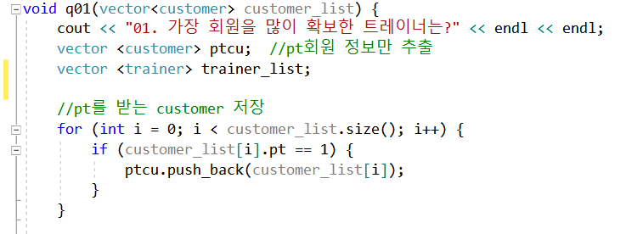
1. 가장 회원을 많이 확보한 트레이너는?

Slide 11
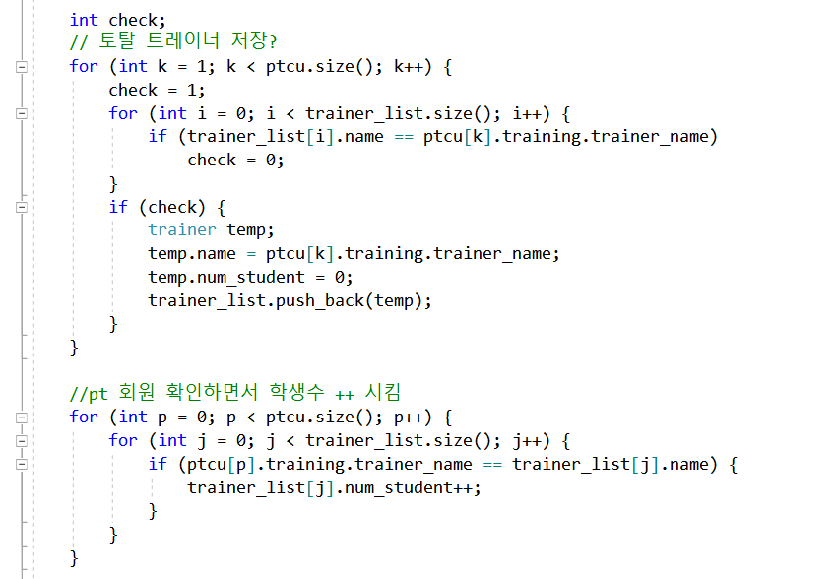
1. 가장 회원을 많이 확보한 트레이너는?

Slide 12
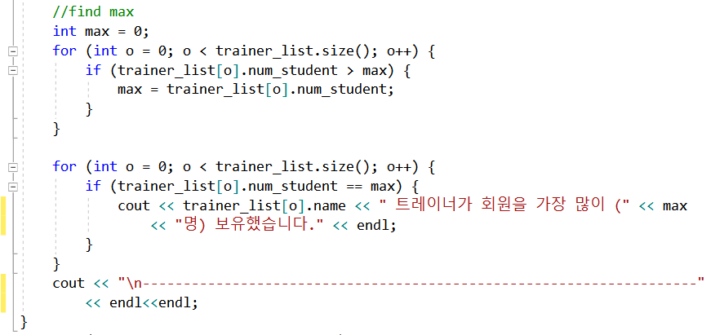




1. 가장 회원을 많이 확보한 트레이너는?
ptcu
trainer_list
class customer의 정보를 저장하는 vector
Class traine의 정보를 저장하는 vector

Slide 13
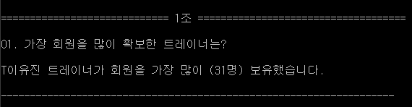
1. 가장 회원을 많이 확보한 트레이너는?

Slide 14
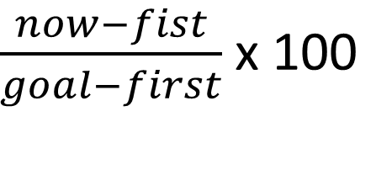
2. 가장 훈련 성과가 좋은 트레이너는?
Case 1 ) 목표에 가까워 지는 경우
-체중감량
Goal
now
first
$\frac{now−fist}{goal−first}$ x 100
-체중증량
first
now
Goal

Slide 15
2. 가장 훈련 성과가 좋은 트레이너는?
Case 2 ) 목표와 멀어지는 경우
-체중감량
Goal
first
now
-체중증량
now
first
Goal

Slide 16
2. 가장 훈련 성과가 좋은 트레이너는?
Case 3 ) 목표를 넘어서는 경우
-체중감량
now
Goal
first
-체중증량
first
Goal
now

Slide 17
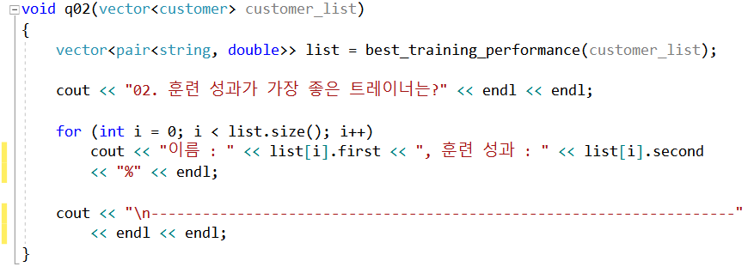
2. 가장 훈련 성과가 좋은 트레이너는?

Slide 18
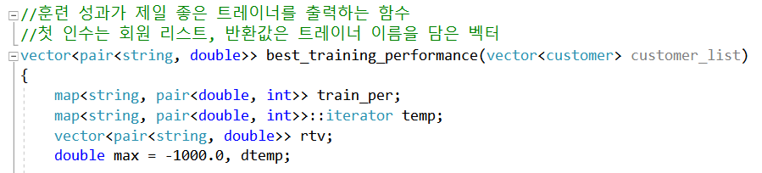
2. 가장 훈련 성과가 좋은 트레이너는?

Slide 19
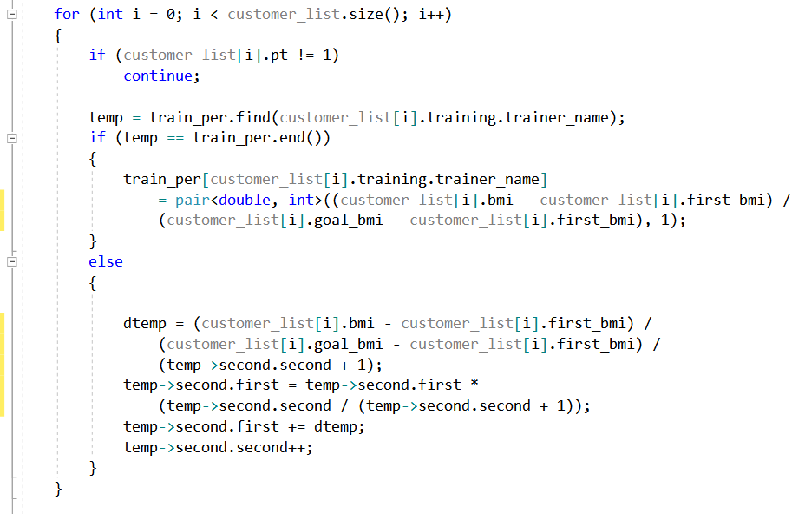
2. 가장 훈련 성과가 좋은 트레이너는?

Slide 20
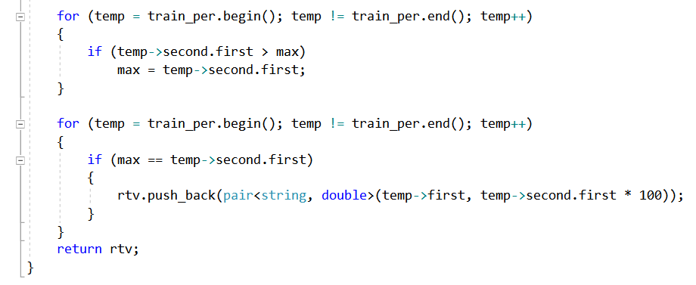

2. 가장 훈련 성과가 좋은 트레이너는?
rtv
train_per
t.name | 훈련성과 | 인원
Vector<pair<string,double>rtv;
t.name | 훈련성과 | 인원
t.name | 훈련성과 | 인원
t.name | 훈련성과 | 인원
MAX

Slide 21
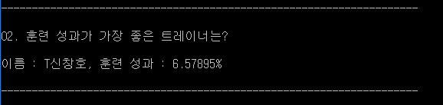
2. 가장 훈련 성과가 좋은 트레이너는?

Slide 22
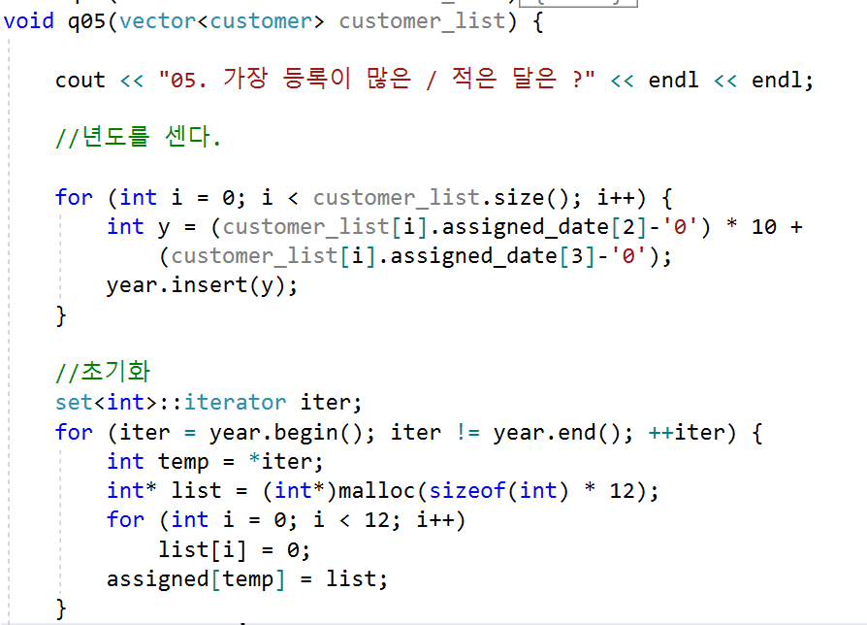
5. 가장 등록이 많은/ 적은 달은?

Slide 23
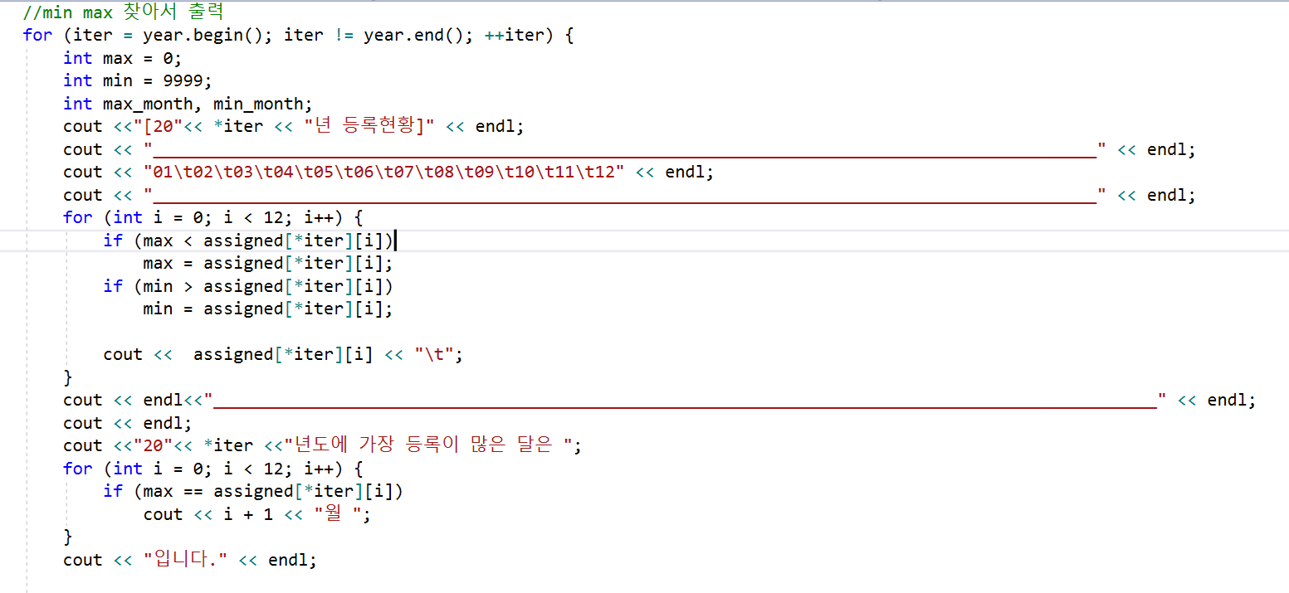
5. 가장 등록이 많은/ 적은 달은?

Slide 24
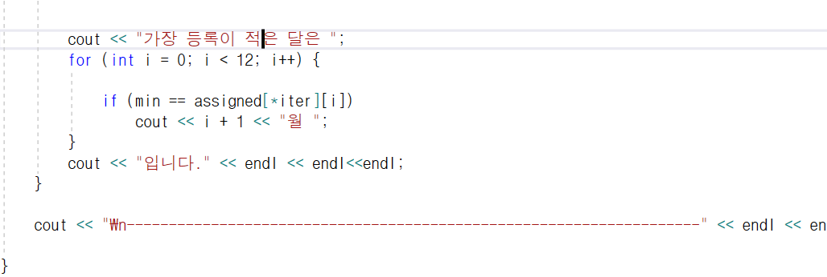
5. 가장 등록이 많은/ 적은 달은?
assinged
year
14
12
12
19
map <int, int*>
→해와 달
0 | 1 | 2 | . . . | 11
17
14
16
…
.
0 | 1 | 2 | . . . | 11
..
15
0 | 1 | 2 | . . . | 11
각 해마다
적은 달/많은 달
출력
19
0 | 1 | 2 | . . . | 11

Slide 25
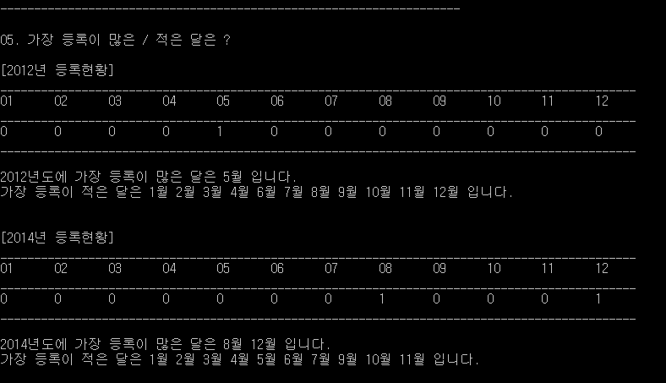
5. 가장 등록이 많은/ 적은 달은?

Slide 26
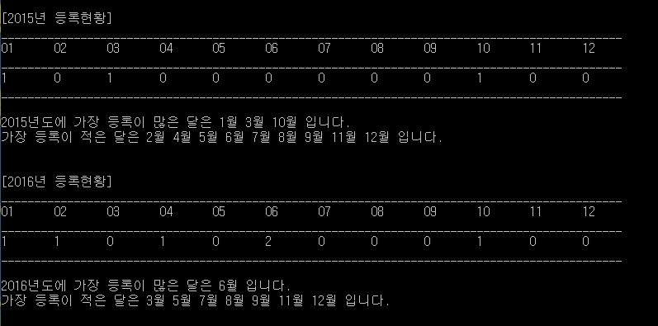
5. 가장 등록이 많은/ 적은 달은?

Slide 27
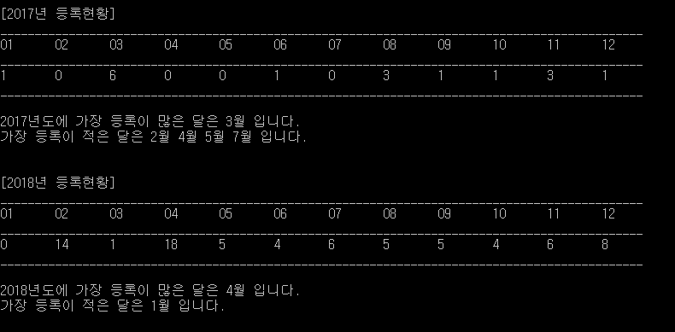
5. 가장 등록이 많은/ 적은 달은?

Slide 28
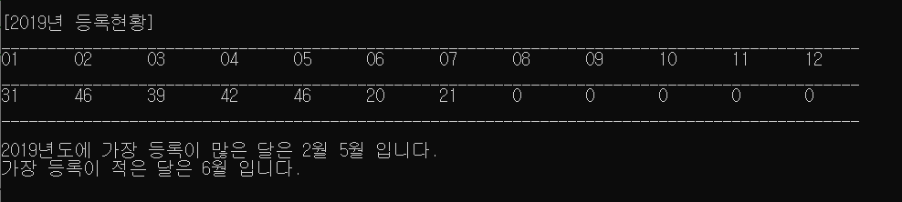
5. 가장 등록이 많은/ 적은 달은?

Slide 29
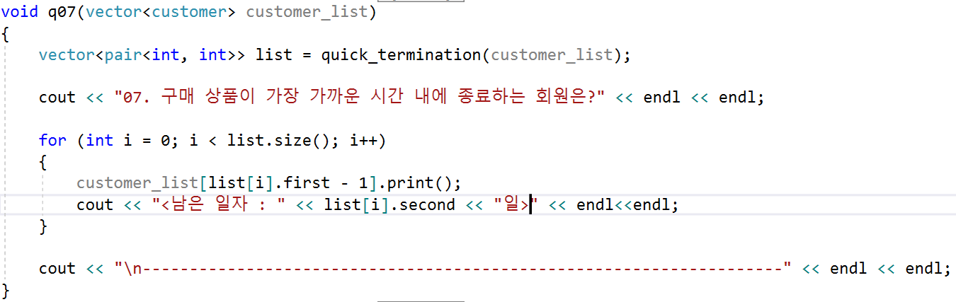
7. 구매 상품이 가장 가까운 시간 내에 종료하는 회원은?

Slide 30
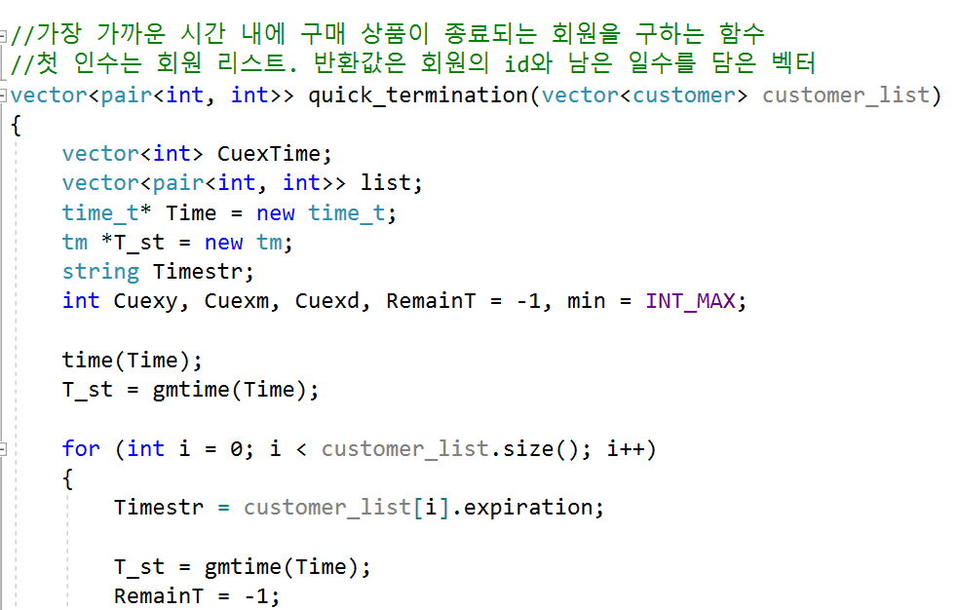
7. 구매 상품이 가장 가까운 시간 내에 종료하는 회원은?
1970년 1월 1일 0시부터 현재까지 흐른 초
tm구조체로 변환

Slide 31
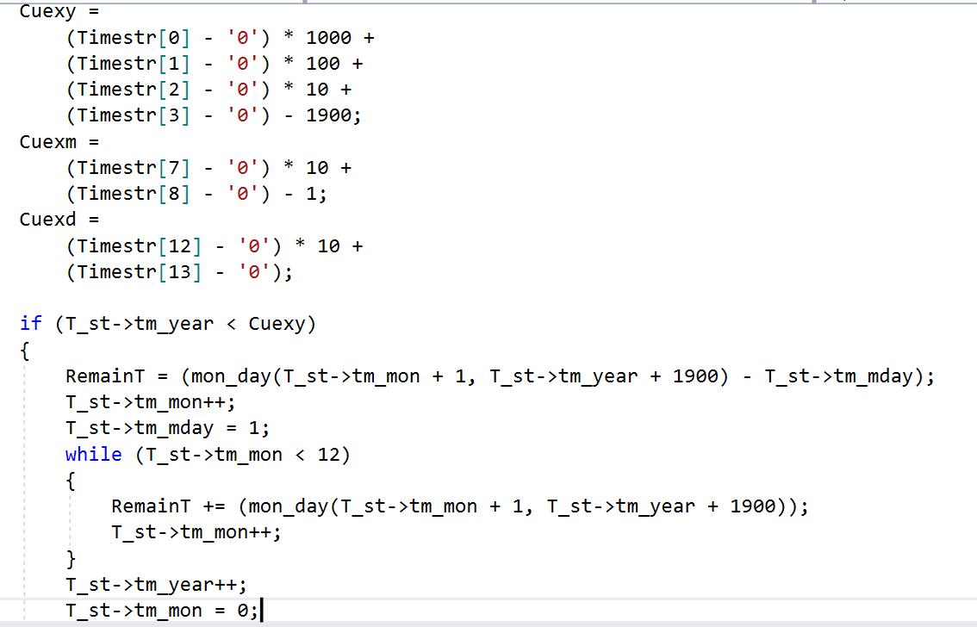
7. 구매 상품이 가장 가까운 시간 내에 종료하는 회원은?
tm구조체
해 : 실제 해-1900
달 : 실제 달-1
// 말소일 계산

Slide 32
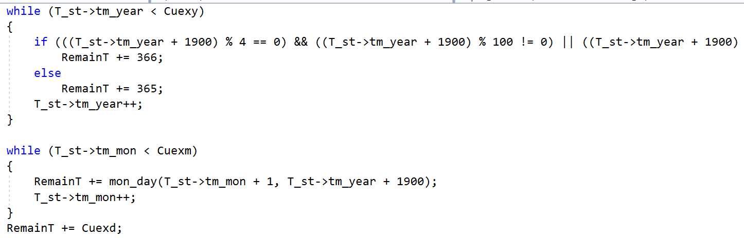
7. 구매 상품이 가장 가까운 시간 내에 종료하는 회원은?

Slide 33
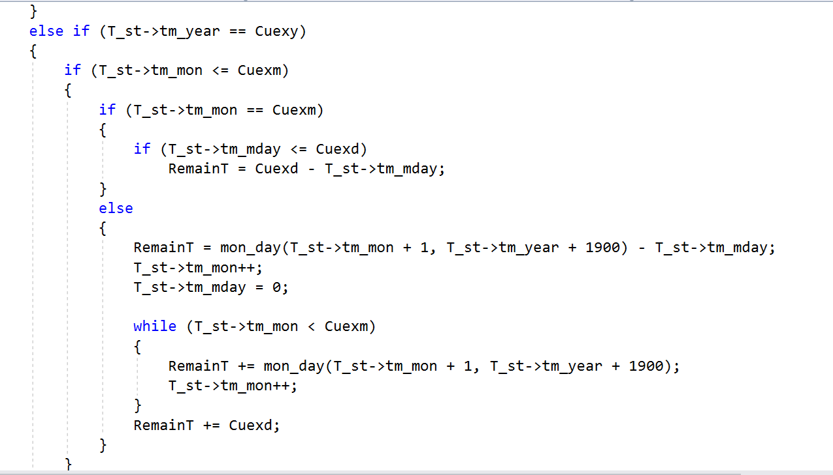
7. 구매 상품이 가장 가까운 시간 내에 종료하는 회원은?

Slide 34
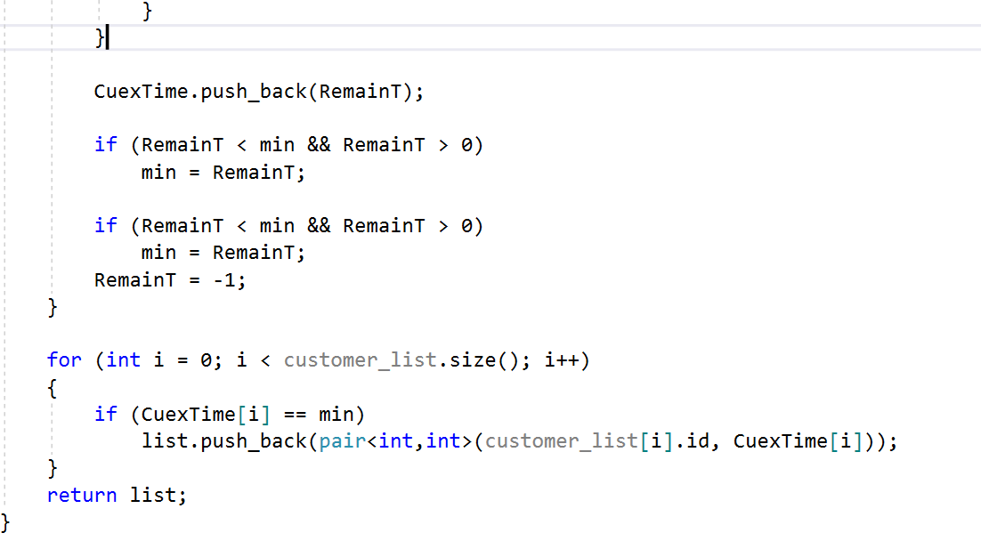
7. 구매 상품이 가장 가까운 시간 내에 종료하는 회원은?
CuexTime
trainer_list
-1
3
회원의 id(index)에 남은 말소일을 저장하는 vector
vector<pair<int,int>list
→회원의 id, 말소일까지 남은 일수
385
3
FIND MIN

Slide 35
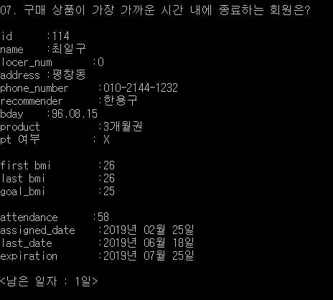
7. 구매 상품이 가장 가까운 시간 내에 종료하는 회원은?

Slide 36
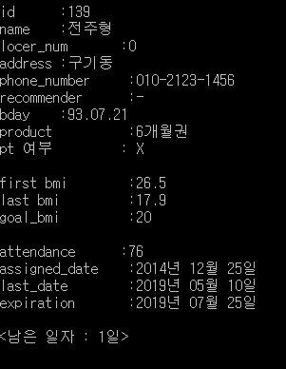
7. 구매 상품이 가장 가까운 시간 내에 종료하는 회원은?

Slide 37
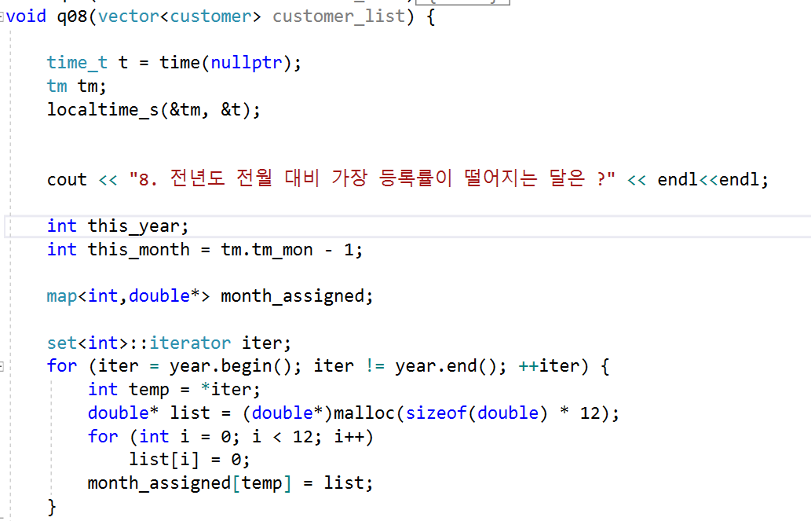
8.전월대비 가장 등록률이 떨어지는 달은?

Slide 38
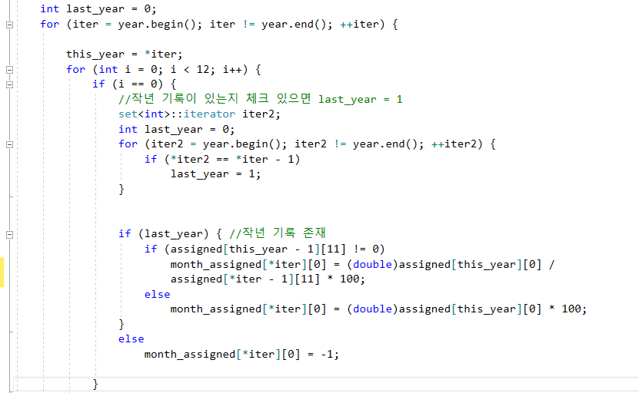
8.전월대비 가장 등록률이 떨어지는 달은?

Slide 39
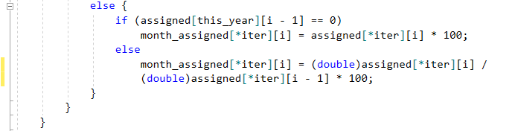
8.전월대비 가장 등록률이 떨어지는 달은?

Slide 40
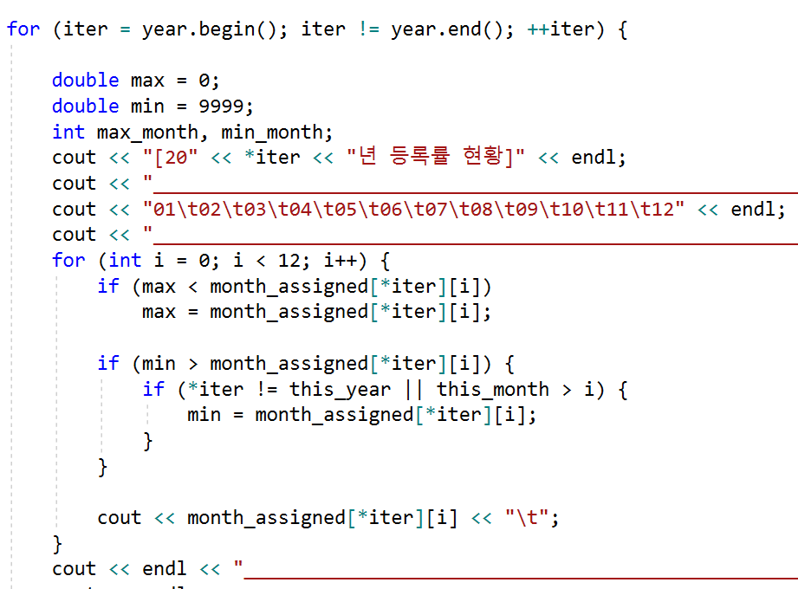
8.전월대비 가장 등록률이 떨어지는 달은?

Slide 41
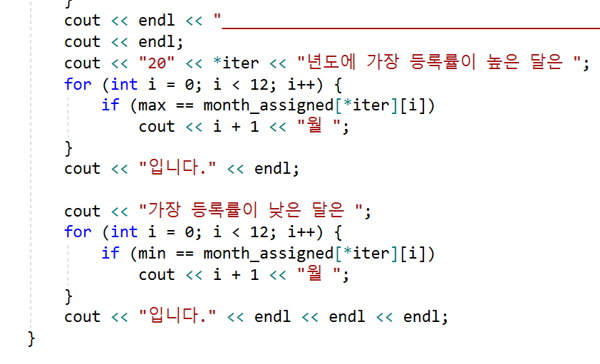
8.전월대비 가장 등록률이 떨어지는 달은?
month_assinged
year
14
12
12
19
map <int, double*>
→해와 달
0 | 1 | 2 | . . . | 11
17
14
16
…
.
0 | 1 | 2 | . . . | 11
..
15
0 | 1 | 2 | . . . | 11
각 해마다 등록률이
적은 달/많은 달
출력
19
0 | 1 | 2 | . . . | 11

Slide 42
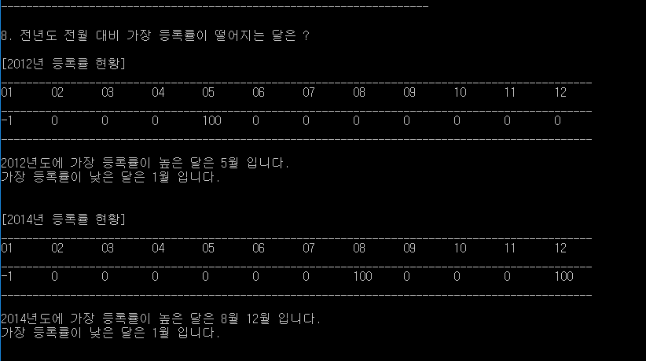
8.전월대비 가장 등록률이 떨어지는 달은?

Slide 43
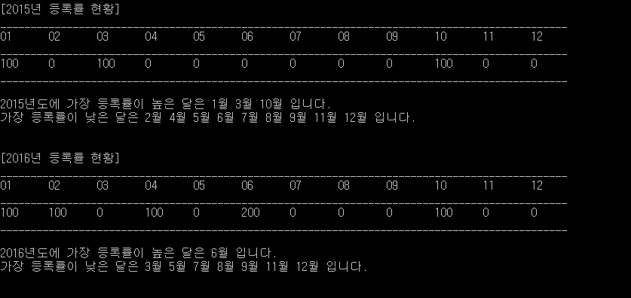
8.전월대비 가장 등록률이 떨어지는 달은?

Slide 44
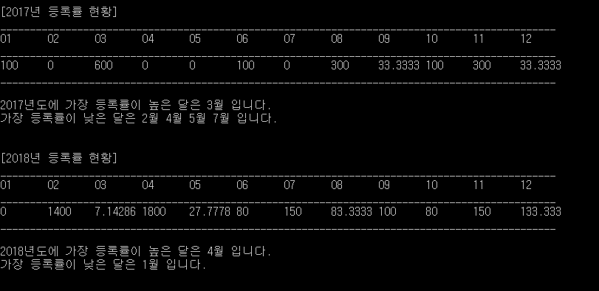
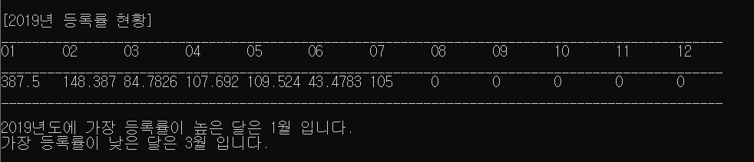
8.전월대비 가장 등록률이 떨어지는 달은?

Slide 45
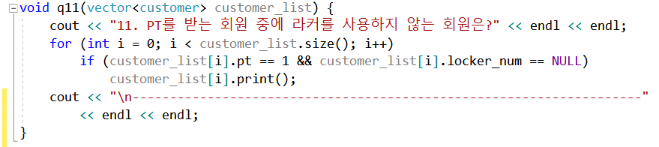
11.PT를 받는 회원 중에 라커를 이용하지 않는 회원은?
11.PT를 받는 회원 중에 라커를 이용하지 않는 회원은?

Slide 46
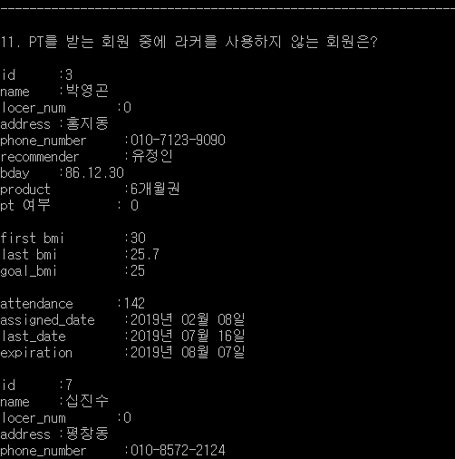
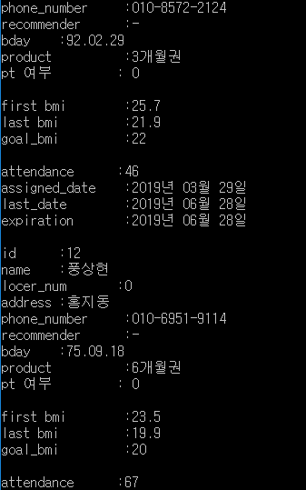
11.PT를 받는 회원 중에 라커를 이용하지 않는 회원은?

Slide 47
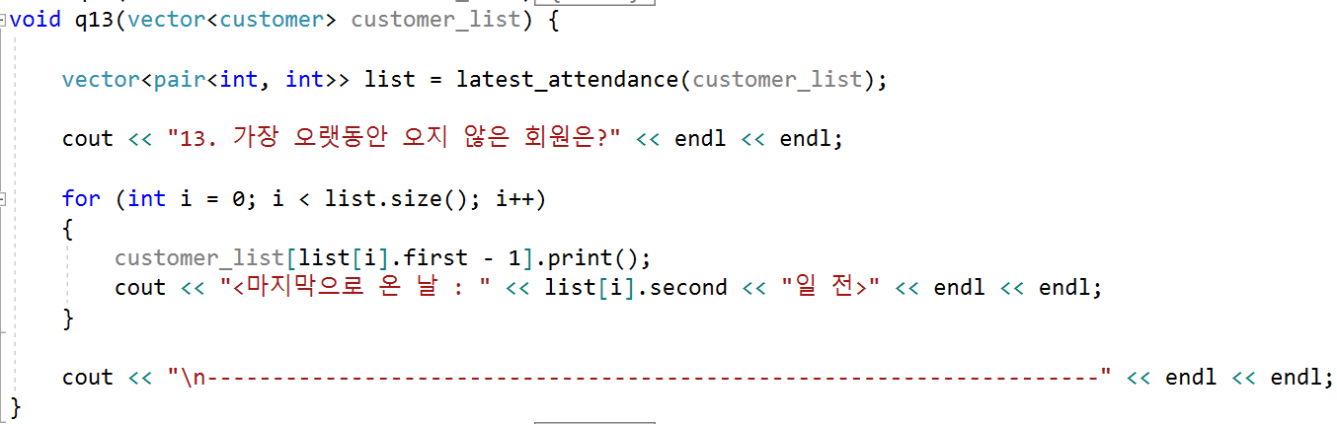
13.가장 오랫동안 오지 않은 회원은?

Slide 48
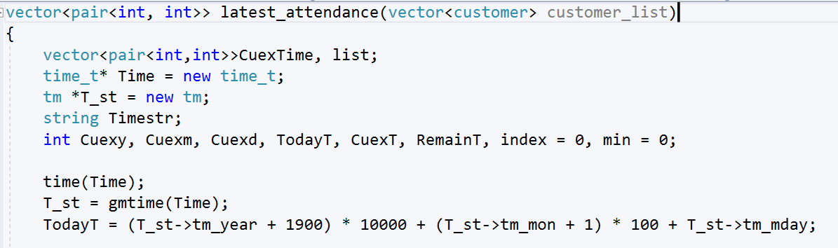
13.가장 오랫동안 오지 않은 회원은?

Slide 49
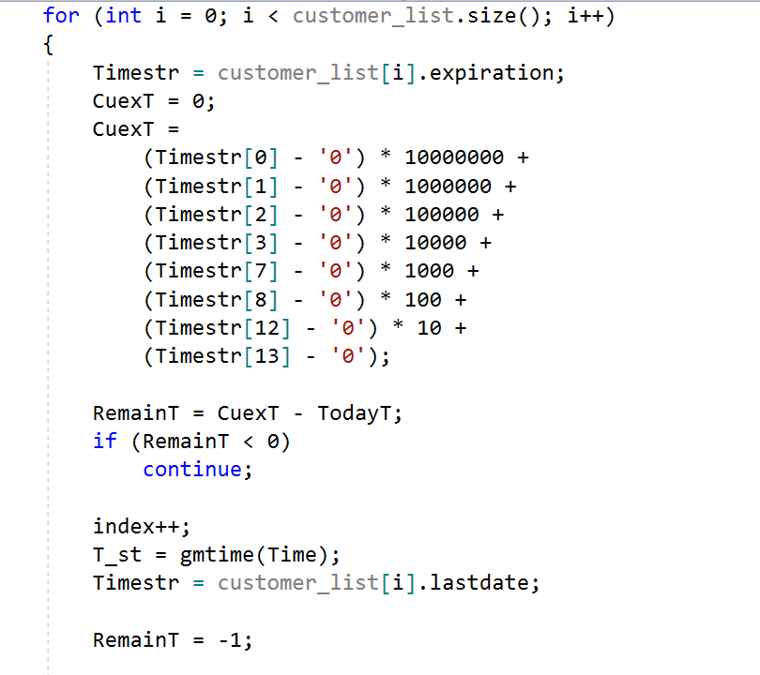
13.가장 오랫동안 오지 않은 회원은?

Slide 50
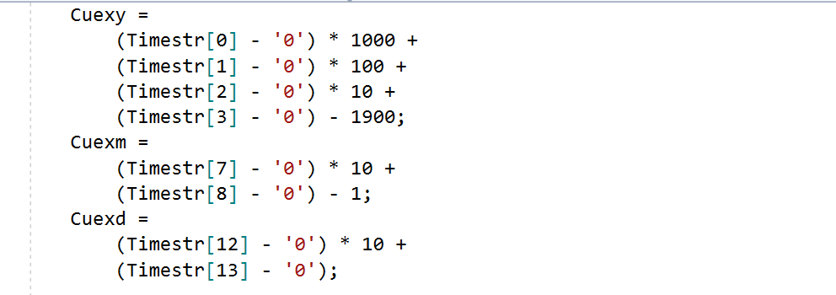
13.가장 오랫동안 오지 않은 회원은?

Slide 51
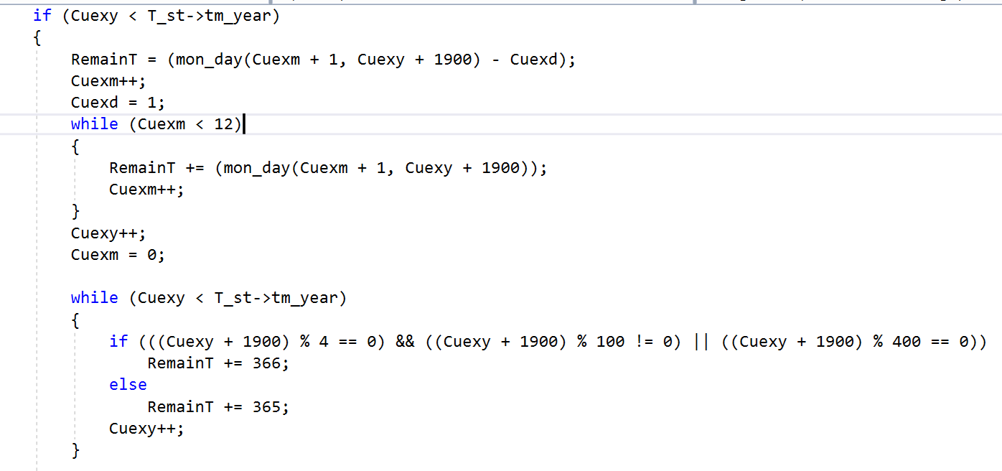
13.가장 오랫동안 오지 않은 회원은?

Slide 52
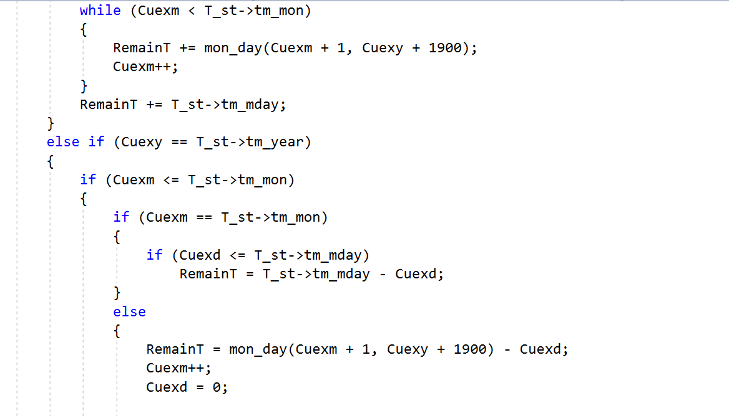
13.가장 오랫동안 오지 않은 회원은?

Slide 53
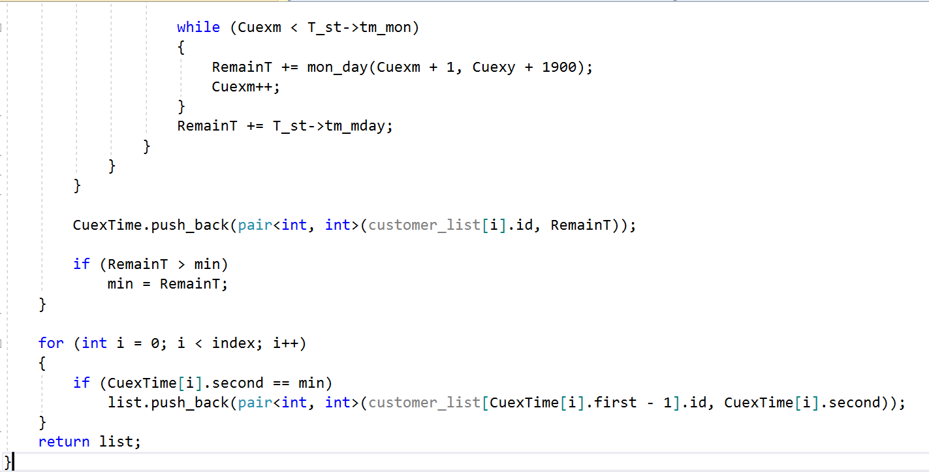
13.가장 오랫동안 오지 않은 회원은?
CuexTime
trainer_list
-1
985
회원의 id(index)에 RemainT을 저장하는 vector
vector<pair<int,int>list
→회원의 id, RemainT
385
3
FIND MIN

Slide 54
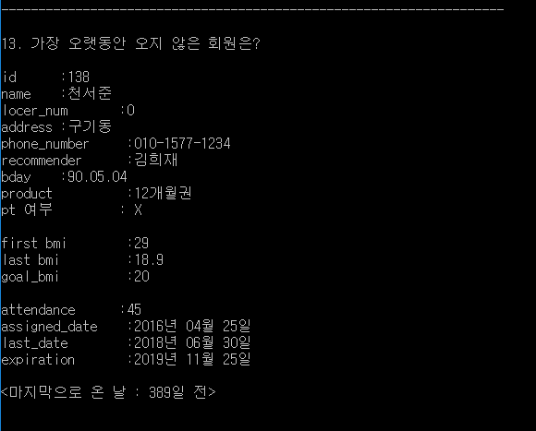
13.가장 오랫동안 오지 않은 회원은?

Slide 55

16. 운동 달성률이 가장 높은/ 낮은 회원은?

Slide 56

16. 운동 달성률이 가장 높은/ 낮은 회원은?

Slide 57

16. 운동 달성률이 가장 높은/ 낮은 회원은?

Slide 58

16. 운동 달성률이 가장 높은/ 낮은 회원은?

Slide 59


16. 운동 달성률이 가장 높은/ 낮은 회원은?
함수의
인자값에
따라
회원들의 운동달성률
$$\frac{\text{현재 }\text{bmi}\text{ – }\text{초기 }\text{bmi}}{목표 bmi−초기 bmi}$$
MAX값을 갖는 회원 정보 출력
MIN값을 갖는 회원정보 출력
FIND MIN
FIND MAX

Slide 60

16. 운동 달성률이 가장 높은/ 낮은 회원은?

Slide 61

16. 운동 달성률이 가장 높은/ 낮은 회원은?

Slide 62

19. PT를 가장 많이/적게 이용하는 연령대는?

Slide 63

19. PT를 가장 많이/적게 이용하는 연령대는?

Slide 64

19. PT를 가장 많이/적게 이용하는 연령대는?

Slide 65





19. PT를 가장 많이/적게 이용하는 연령대는?
age_groop
int age_groop[10]

Slide 66

19. PT를 가장 많이/적게 이용하는 연령대는?

Slide 67
1조 이유진 윤정연 염지현 조대훈

